Slide 1
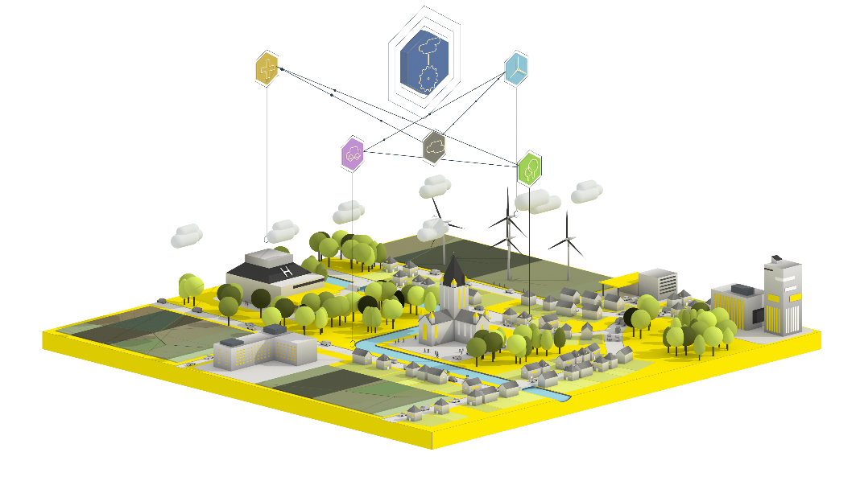
VLOCA
VLAAMSE OPEN CITY ARCHITECTUUR
Water in de stad

Slide 2
STEL JE VOOR…
We zijn in 2030… In bijna alle rivieren, beken en meren in Vlaanderen zijn sensoren aangebracht. Ze meten waterpeilen en de kwaliteit van het oppervlaktewater. Ook in tuinen worden sensorische metingen gedaan: het peil en de kwaliteit van het water in de regenwaterput wordt bijgehouden, de bodemvochtigheid en de hoeveelheid neerslag die er valt. Landbouwers houden met sensoren het water in hun bufferbekkens in de gaten, en het verbruik van de irrigatiesystemen die er op zijn aangesloten. Ook de evolutie van de grondwaterpeilen en de kwaliteit van het grondwater wordt via sensorische metingen nauwlettend opgevolgd.
Uiteraard zijn er duidelijke afspraken gemaakt die een efficiënte opslag en uitwisseling van al deze data mogelijk maken. Het is immers zoals bij het gebruik van een telefoon: Je hebt er eigenlijk niet zo veel aan als enkel je beste vrienden er ook een hebben. Het wordt pas interessant als iedereen een telefoon heeft. Dan pas kan je gemakkelijk nieuwe mensen contacteren, en dus ook nieuwe dingen te weten komen.

Slide 3
STEL JE VOOR…
… dat ook jouw organisatie helemaal ingebed is in deze digitale waterwereld. Welke types data wisselen jullie dan uit? En in welk formaat staan deze data? Waar slaan jullie deze data op? Of sturen jullie data direct door naar een context broker?
In de slides die hier voor je liggen, willen we je stap voor stap over deze zaken laten nadenken. We willen je dus vragen om al even vooruit te kijken in de tijd, en ons te vertellen hoe je graag de data waarover jouw organisatie beschikt in deze digitale waterwereld in zou brengen. Je kan geen goede of foute antwoorden geven. We zouden gewoon graag van je weten hoe jij denkt dat dit best georganiseerd wordt, en welke afspraken daar dan bij horen.

Slide 4
Voor we beginnen…
Indien je niet vertrouwd bent met volgende termen, kan je een kijkje nemen op de kennishub. Misschien dat de volgende documentatie daar verhelderend kan zijn:
Data opslag
Context Broker
Database vs Context Broker?
Wat is een API?
VLOCA vs OSLO?
Data standaarden water
OGCD_WaterML2
OSLO Air and Water
INSPIRE standaarden
FIWARE-WaterQualityObserved

Slide 5
OVER WELKE TYPES WATERDATA BESCHIK IK?
Wat moet ik hier doen?
Kan je één van de datasets in gedachten nemen waar jouw organisatie over beschikt, en die in aanmerking zou komen om te connecteren met digitale systemen ter ondersteuning van het waterbeheer in Vlaanderen? Over welk type data gaat het dan?
Kies één van de hieronder genoemde datatypes. Kopieer het overeenkomstige blokje en plak het in de blauwe balk in de allerlaatste slide (slide 16). Staat het type data waarmee je werkt er niet tussen? Schrijf dit dan neer in het blokje met de 3 puntjes, en plak dit vervolgens in deze slide.
Streaming data
Periodische data
GIS-kaarten
Sensor data
peilmetingen
Onderhoud registraties
…

Slide 6
WAT WIL IK DOEN MET MIJN DATA?
Wat moet ik hier doen?
Kies één van de doelstellingen die hieronder worden genoemd. Kopieer het blokje en plak het in de groene band op de allerlaatste slide (slide 16). Als je dit wil, kan je ook je eigen doelstelling neerschrijven in het blokje met de 3 puntjes.
Ik wil data delen
Ik wil data opslaan
Ik wil mijn data mappen op een data standaard
Ik wil data gebruiken
Ik wil mijn data delen, maar eigen data format behouden
…

Slide 7
IN WELK FORMAAT STAAN MIJN DATA?
Wat moet ik hier doen?
Kies één van de hieronder genoemde dataformaten. Kopieer het overeenkomstige blokje en plak het in de gele balk in de allerlaatste slide (slide 16). Staat het dataformaat waarmee je werkt er niet tussen? Schrijf dit formaat dan neer in het blokje met de 3 puntjes, en kopieer dit in de laatste slide.
EXCEL
GOOGLE SHEETS
RUW TEKSTBESTAND (.txt, .csv, …)
DATABASE FORMAT
…
GECOMPRIMEERD FORMAAT (.hdf5, .pkl, binary format, .zip, …)

Slide 8
VIA WELKE STANDAARDEN WIL IK MIJN DATA ONTSLUITEN?
Wat moet ik hier doen?
Kies een of meerdere van de hieronder genoemde standaarden. Kopieer de overeenkomstige blokjes – of blokje – en plak ze in de oranje balk in de allerlaatste slide (slide 16). Staat wat je zoekt er niet tussen? Schrijf deze standaard dan neer in het blokje met de 3 puntjes, en kopieer dit in de laatste slide.
FIWARE
OGC®WaterML
INSPIRE
OSLO
OGC
JSON
JSON-LD
OGC®Observations and Measurements
…

Slide 9
Wat moet ik hier doen?
De Vlaamse Open City Architectuur (VLOCA) zal zich ontwikkelen aan de hand van een hele reeks afspraken. We noemen deze hier de ‘VLOCA-afspraken’. Een van deze afspraken zal betrekking hebben op de standaard(en) waaronder data in de waterwereld beschikbaar zullen worden gesteld. We willen je vragen om in het schema hieronder, indien mogelijk, de standaard op te schrijven die jouw organisatie graag als ‘VLOCA-afspraak’ zou zien.
WAT? | BESCHRIJVING VLOCA AFSPRAAK
Bv. Delen van GIS lagen | OGC WFS
Bv. Bijhouden van excel of google sheets | Een excel tabblad, google sheet, of gelijkwaardig, is op zo'n manier gestructureerd dat elke kolom slechts één type data behandelt, en elke rij een nieuwe observatie is. De inhoud van de kolommen, die bovenaan worden beschreven door een header, verandert niet.

Slide 10
WAAR ZAL MIJN DATA TE VINDEN ZIJN?
Wat moet ik hier doen?
Kies een van de hieronder genoemde componenten. Kopieer het overeenkomstige blokje en plak het in de grijze balk in de allerlaatste slide (slide 16). Staat er niet tussen wat je zoekt? Neem dan het blokje met de 3 puntjes en schrijf daarin de optie die jij verkiest. Kopieer dit blokje vervolgens naar de laatste slide.
CONTEXT BROKER
DATABASE ON PREMISE
GOOGLE CLOUD
MICROSOFT AZURE
…
AMAZON AWS
WEBSITE

Slide 11
Wat moet ik hier doen?
Een andere VLOCA afspraak zal betrekking hebben op dataopslag. Waar slaan we de verschillende types waterdata best op? Kan je in het schema hieronder meegeven welke VLOCA afspraken we daar volgens jou rond zouden moeten maken?
WAT? | BESCHRIJVING
Bv. Opslaan van periodische data | PostgreSQL Database
Bv. Opslaan van periodische grab sample data uit een rivier | PostgreSQL Database, met datamodel gelijkaardig aan de WaterQualityObserved van FIWARE
Bv. Opslaan van sensor observaties of timeseries data | MySQL implementatie van het WaterML2 data model

Slide 12
Als je elke stap in de voorgaande slides hebt uitgevoerd, dan zou de allerlaatste slide in dit bestand (slide 16) nu een schema moeten opleveren vergelijkbaar met wat je kan vinden op de volgende slide (slide 13) – en het tweede voorbeeld dat we willen meegeven in de daarop volgende slide (slide 14). Wat je ook op deze voorbeeldslides kan zien, is dat je onderaan de schema’s nog bijkomende informatie kwijt kan over de data die je in je voorbeeld verwerkte. Verder is er ook een tekstbox voorzien waarin je nog bijkomende opmerkingen en bedenkingen kwijt kunt.
In slide 5 vroegen we om voor deze oefening één van de datasets in gedachten te nemen waarover je organisatie beschikt. De antwoorden op bovenstaande vragen in relatie tot deze dataset kunnen we nu terugvinden in de laatste slide. Maar misschien denk je dat het wel interessant kan zijn om ook vanuit een ander perspectief de visie van je organisatie op de VLOCA mee te geven. Bijvoorbeeld door de oefening nog eens over te doen vanuit een andere dataset. Of door een andere doelstelling te kiezen in slide 6. Moest dit het geval zijn, dan kan je op de voorlaatste slide nog een blanco template vinden. Vul gerust ook deze in! En als je nog meer wil, kopieer dan gerust deze template nog een aantal keren.

Slide 13
BEKNOPTE UITLEG IN MENSENTAAL
Streaming data
“Ik heb streaming data.”
Ik wil data delen
“Ik beschik over data en wil deze naar de buitenwereld ontsluiten.”
GECOMPRIMEERD FORMAAT (.hdf5, .pkl, binary format, .zip, …)
“Ik beschik over de data in een gecomprimeerd formaat. Wij krijgen de data zo binnen van het bedrijf dat de sensoren plaatst. We zullen allicht een vertaaltool nodig hebben van onze gecomprimeerde data naar JSON-LD”
JSON-LD
“Ik wil mijn data via de JSON-LD standaard ontsluiten.”
Context broker
“Voor de streaming data willen we onze data naar een context broker doorduwen. We dachten eraan een FIWARE model te gebruiken”
Data: Streaming data | Specificaties
Frequentie | Elke 10 min
Bestandsgrootte | MB
Andere? Bv. Zero loss, high availability, … | …

Slide 14
BEKNOPTE UITLEG IN MENSENTAAL
Periodische data
“Elke ochtend wordt er een controlestaal van een zwemvijver genomen”
Ik wil data delen
“We willen deze controle stalen delen met burgers, maar tegelijk ook een voorspellingsmodel bouwen o.b.v. andere data zoals temperatuur, neerslag e.d.”
GOOGLE SHEETS
“De metingen worden in een google sheet opgeslagen. We stellen voor deze sheets te onderhouden volgens de afspraak terug te vinden op slide 9.”
GOOGLE SHEETS
“We houden onze data gewoon bij in hetzelfde data formaat in google sheets, maar voorzien wel een api die toelaat deze data op te vragen.”
Website/api
“We willen als eindpunt de data visualiseren op een website, alsook de mogelijkheid laten aan burgers om de volledige dataset te downloaden. Een api zal toelaten deze data te visualiseren op de website, alsook de hele tijdsreeks te downloaden in .csv formaat voor de geinteresseerde burgers.”
Data: periodische data | Specificaties
Frequentie | Dagelijks
Bestandsgrootte | <MB
Andere? Bv. Zero loss, high availability, … | …

Slide 15
BEDENKINGEN & OPMERKINGEN
XXX
Data: … | Specificaties
Frequentie | …
Bestandsgrootte | …
Andere? Bv. Zero loss, high availability, … | …

Slide 16
BEDENKINGEN & OPMERKINGEN
XXX
Data: | Specificaties
Frequentie
Bestandsgrootte
Andere? | …

